Slide 1


Môn : Tin học 3

Slide 2



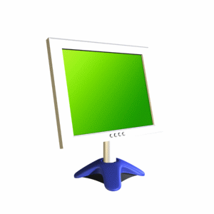
Bài giảng Tin học lớp 3
CHỦ ĐỀ 1: LÀM QUEN VỚI MÁY TÍNH
BÀI 1:
NGƯỜI BẠN MỚI CỦA EM (TIẾT 2)
1
2
3
4
5

Slide 3
THỰC HÀNH
2. Đánh dấu x vào trước câu đúng
- Máy tính xách tay
Không có thân máy
Có thân máy, thân máy được gắn phía dưới bàn phím
Máy tính bảng:
Không có bàn phím
x
x
Có bàn phím, khi cần dùng bàn phím người dùng điều chỉnh bàn phím hiện lên trên màn hình

Slide 4
THỰC HÀNH
3. Nối ô ở cột trái với ô ở cột phải để được câu đúng:
Có nhiều phím. Khi gõ các phím ta gữi tín hiệu vào máy
Thân máy tính
Màn hình máy tính
Dùng để điều khiển máy tính thuận tiện và dễ dàng
Bàn phím máy tính
Là hộp chứa nhiều chi tiết tinh vi, trong đó có bộ xử lý của máy tính
Chuột máy tính
Là nơi hiển thị kết quả làm việc của máy tính

Slide 5
ỨNG DỤNG MỞ RỘNG
1. Màn hình
2. Thân máy
3. Bàn phím
4. Chuột
Đưa tín hiệu vào
Xử lí tín hiệu
Đưa tín hiệu ra

Slide 6
BÀI 1: NGƯỜI BẠN MỚI CỦA EM
EM CẦN GHI NHỚ
Máy tính để bàn có 4 bộ phận chính: thân máy, màn hình, bàn phím và chuột
Ngoài máy tính để bàn, còn có một số loại máy tính thường gặp: máy tính xách tay, máy tính bảng
Máy tính có thể giúp em nhiều công việc như: học tập, giải trí,liên lạc với mọi người

Slide 7




Slide 8


Slide 9



CÁM ƠN QUÝ THẦY CÔ
VÀ CÁC EM ĐÃ ĐẾN
VỚI TIẾT HỌC HÔM NAY

